Slide 1
Cách Truyền Thông Ý Tưởng
10
Một Hướng Dẫn Tuyệt Vời từ Richard Borden
• Áp Dụng Cho Bài Nói và Viết
Based on the reprint of the same title
(Fairfield, NJ: The Economics Press, 1935)
Tiến sĩ Rick Griffith • Trường Kinh Thánh Singapore • BibleStudyDownloads.org

Slide 2
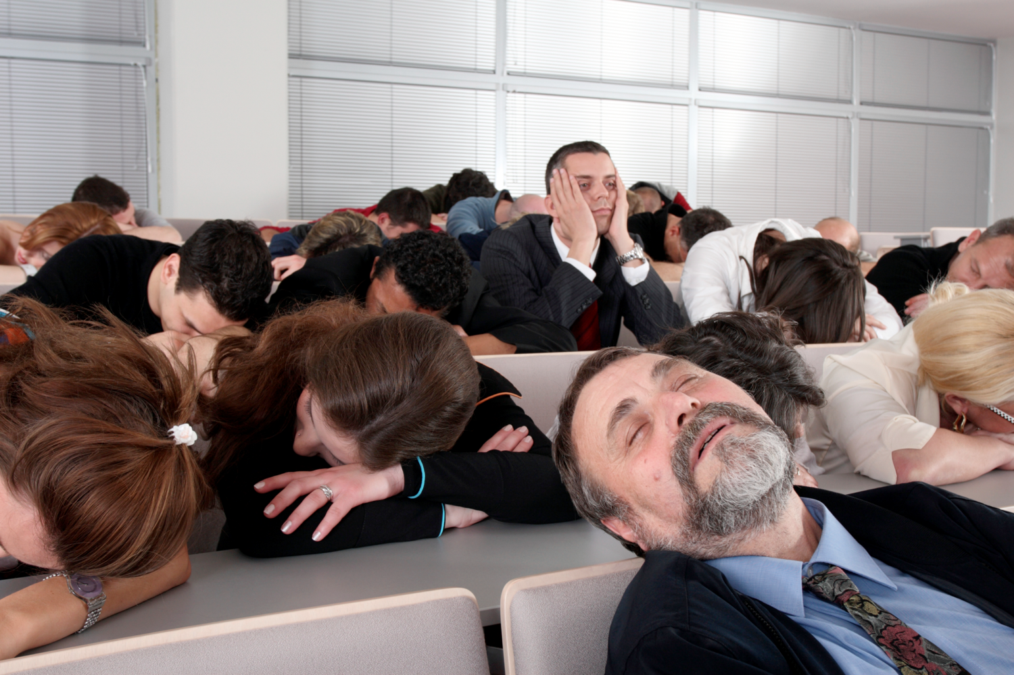
Nhiều diễn giả rất chán…

Slide 3

Làm thế nào để chúng ta có thể nói làm nhiều người sẽ lắng nghe?

Slide 4
Bốn Tiêu Chí:
Một Bài Giảng phải…
25
Đúng
Hấp Dẫn
Rõ Ràng
Có Liên Hệ

Slide 5
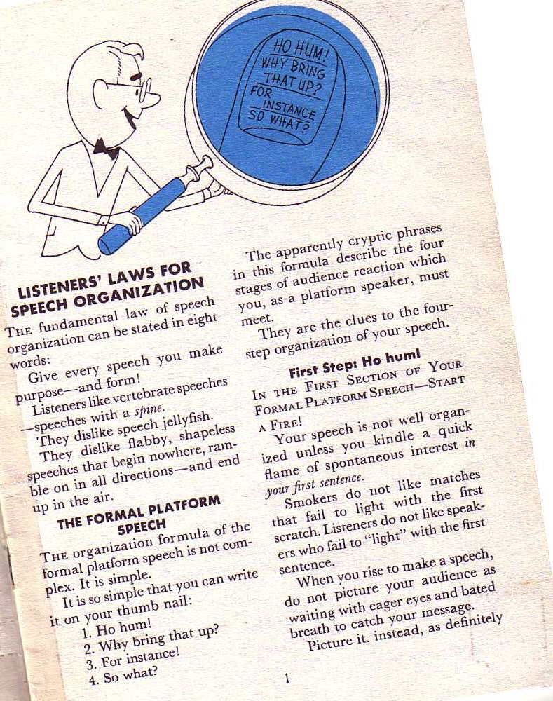
Mô Tả Ngắn của Borden
10-11
Richard Borden, How to Communicate Ideas, 1

Slide 6
Cách tổ chức của một buổi diễn thuyến
11a
 | Phản ứng của thính giả | Giải pháp người nói | Giải kinh song song
1 | Ho hum! | Bắt đầu với Lửa | Nắm bắt trọng tâm hoặc thích thú
2 | Tại sao lai…? | Xây dựng cây cầu | Tăng nhu cầu
3 | Ví dụ | Cuối thấp xuống các trường hợp | Những minh họa
4 | Cái gì? | Yêu cầu hành động | Ứng dụng
Adapted from Richard Borden, How to Communicate Ideas, 1

Slide 7
Các bước của Borden:
Một Bài Nói trả lời cho…
11a
Đúng:
Luật về
Yếu Tố Có Thật
Hấp Dẫn:
Bất Ngờ!
Trường Hợp!
Rõ Ràng:
Luật về Câu Chữ
Liên Hệ:
Tại Sao Nói?
Để Làm Gì?
Richard Borden, How to Communicate Ideas, 1

Slide 8

Bạn nên nói điều gì?
(Một bài diễn văn)

Slide 9
Luật về Yếu Tố có Thật
Đối Với Thính Giả
11a
Thính giả thích những bài nói có nội dung “trường hợp”…
Trong hình thức câu chuyện
Liên hệ đến con người nổi tiếng
Như lật từng trang lịch sử sống động
Dựa trên sự tương đồng mang nhiều màu sắc
Kịch hóa những thông tin quan trọng
Xen lẫn với phương tiện nhìn
Richard Borden, How to Communicate Ideas, 10-14

Slide 10
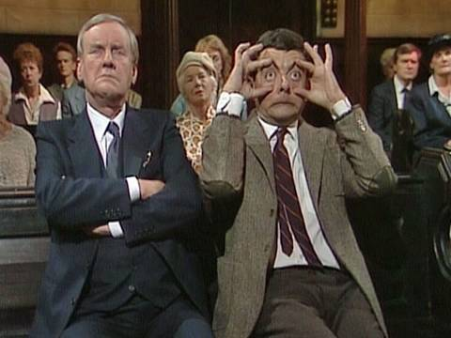
Bạn nên nói điều đó như thế nào?
(Phóng thích sứ điệp)

Slide 11
Luật Về Ngữ Cú/ Câu Chữ
Đối Với Thính Giả
11a
Từ ngữ trong bài nói của bạn phải…
Không mang tính sáo rỗng (tránh những từ không cần thiết)
Chắc về Ngữ pháp (đúng ngữ pháp trong những câu ngắn gọn)
Lối đàm thoại
Cụ thể
Sinh động phong phú
Rõ ràng
Richard Borden, How to Communicate Ideas, 15-20

Slide 12
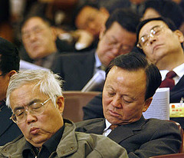
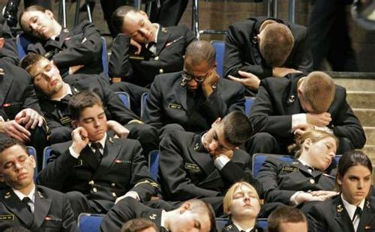
Sleepers

Slide 13
Black

Slide 14


Tuyên Đạo Pháp—BibleStudyDownloads.org
Tải Về Tài Liệu Nghiên Cứu Kinh Thánh
Notes:
Preaching/Homiletics VN

